Slide 1



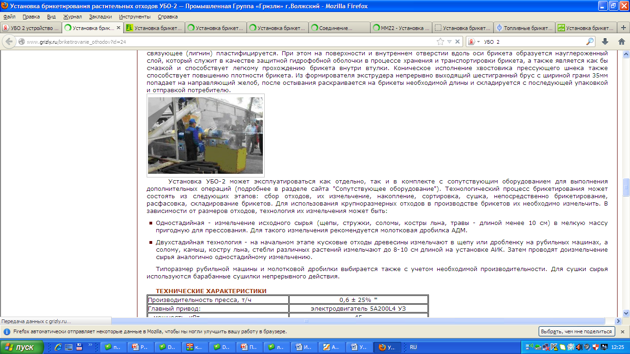
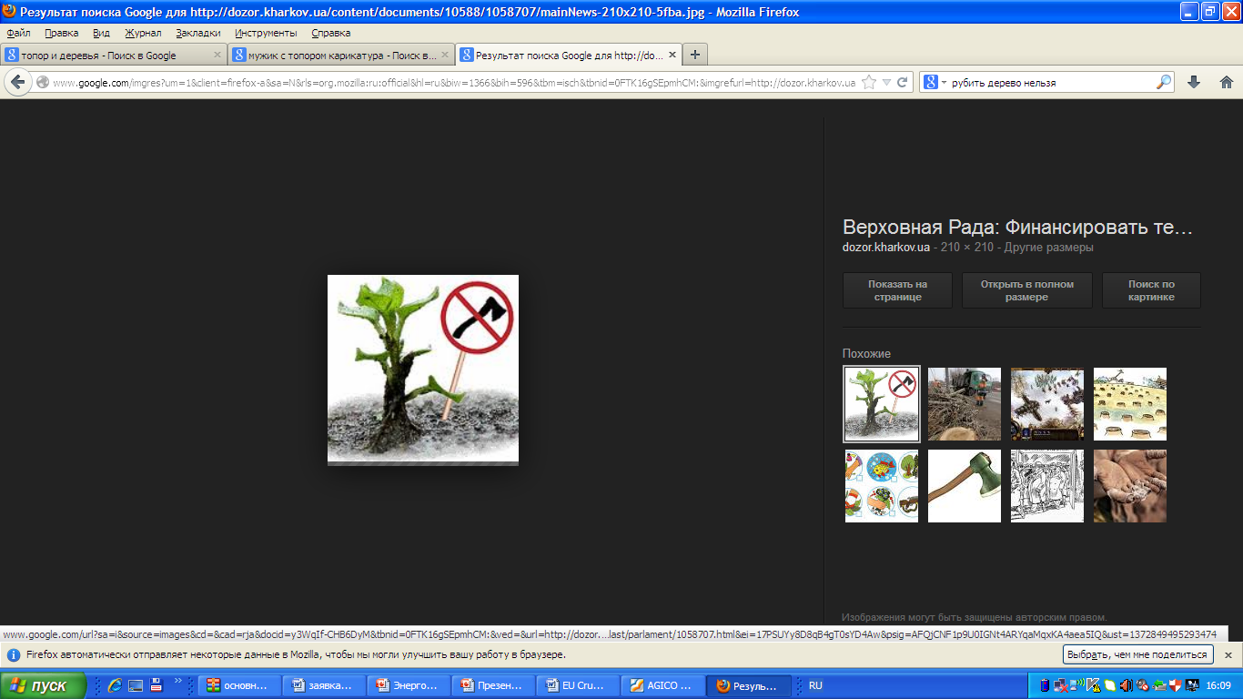
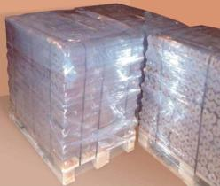
Продвижение производства топливных брикетов из растительности и агропромышленных отходов в Нижнем – Амударьинском регионе для предотвращения вырубки лесных массивов.

Slide 2
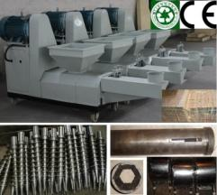
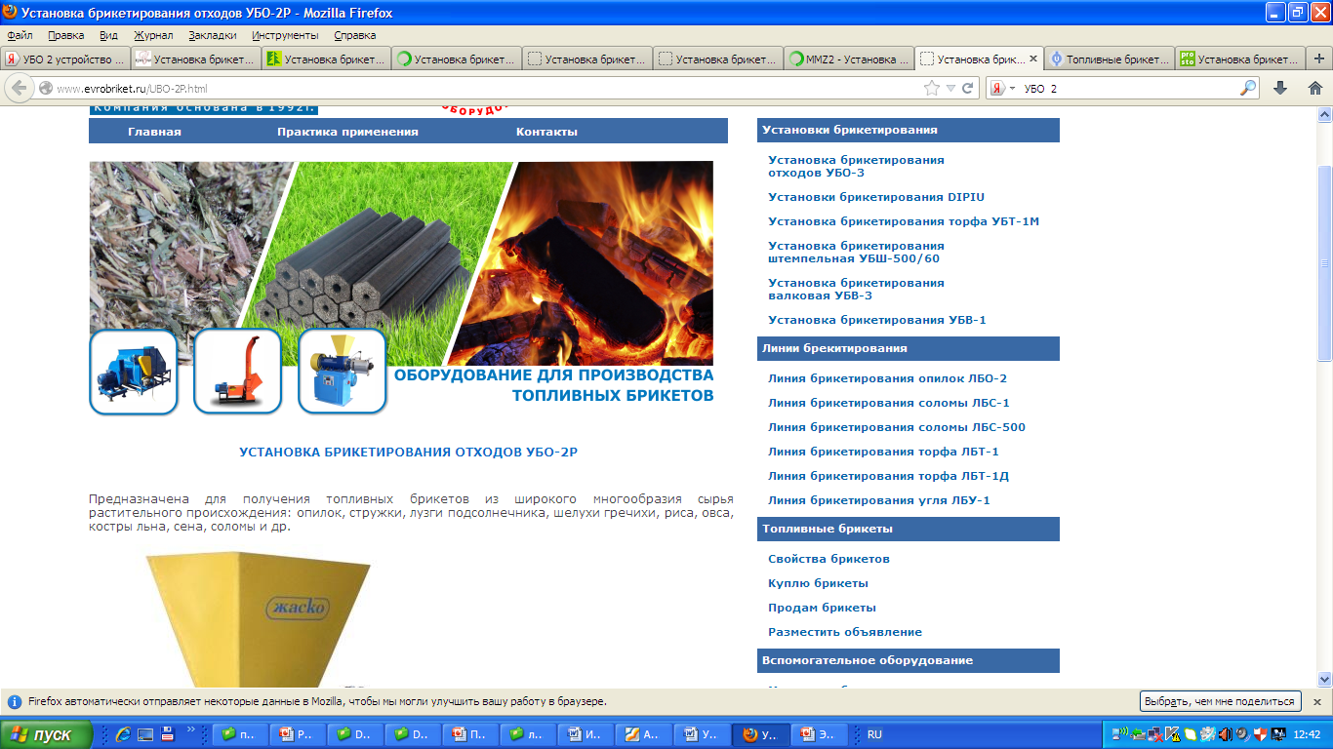
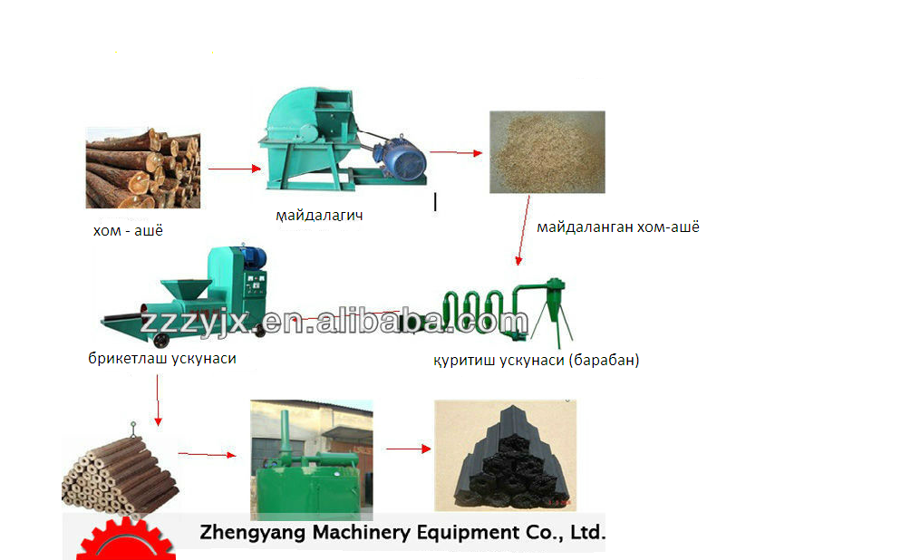
Актуальность проблемы:
При одновременном перебое газа и электроснабжения во время отопительного сезона жители региона вынуждены прибегать к разным способам отопления жилищ, зачастую вредным для окружающей среды. Запасы дров и древесных насаждений в регионе почти исчерпаны, а для выращивания древесных насаждений потребуется около 4-5 лет. В следующих отопительных сезонах ситуация может быть ещё хуже.
Всё это ведет к необходимости производства альтернативных видов топлива для отопления домов жителей региона и для промышленных целей на осенне-зимний период. Учитывая проблемы отопления в регионе и нехватку отопительного сырья, целесообразно апробировать получение топливных брикетов из агропромышленных отходов региона, а также из однолетних дикорастущих культур (камыш, солодка, янтак и др.) растущих на берегах каналов, коллекторов и япов (маленьких каналов), возле озёр и маргинальных земель. Использование брикетов позволит заместить потребление энергетических ресурсов более дорогих и дефицитных видов.

Slide 3
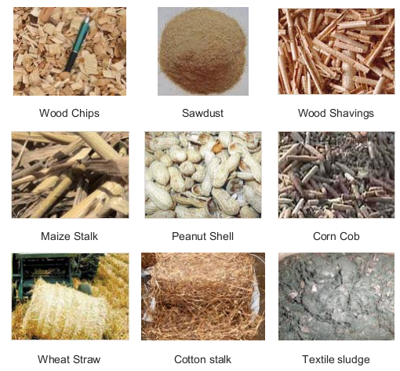
Виды агропромышленных отходов

Slide 4
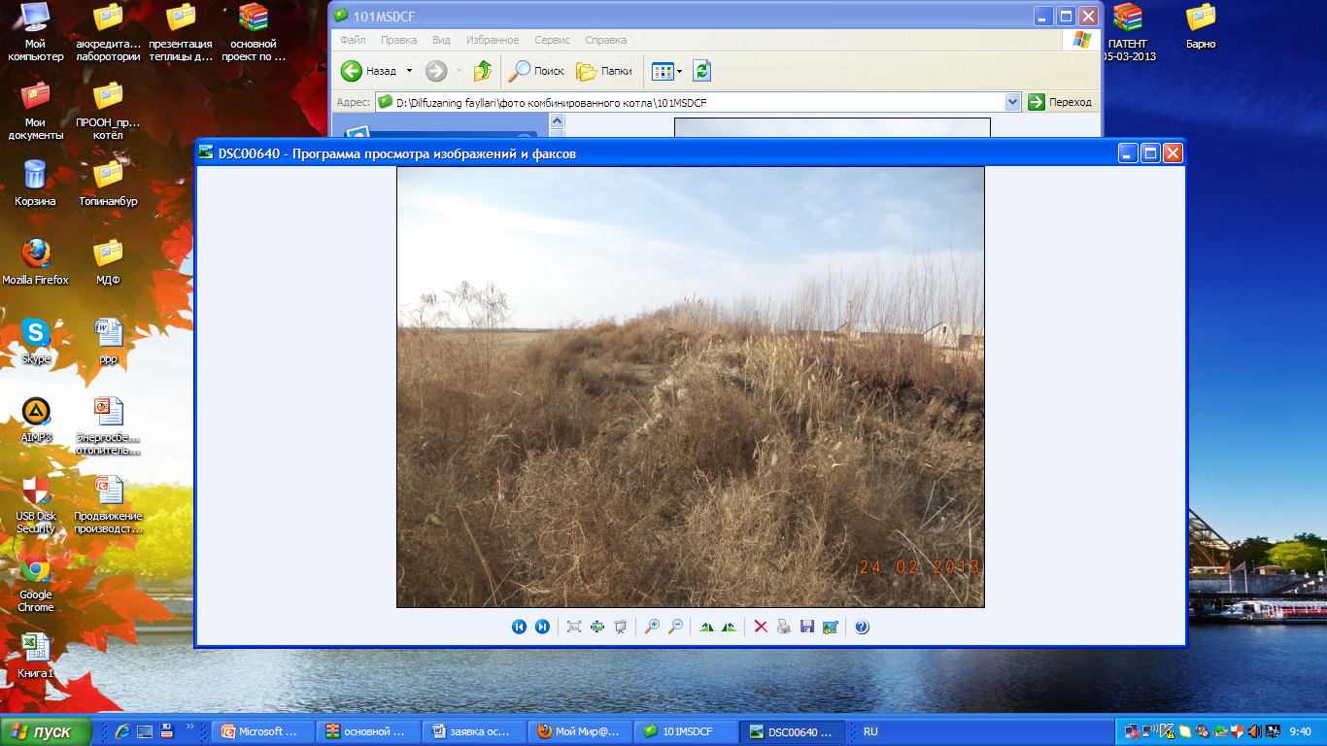
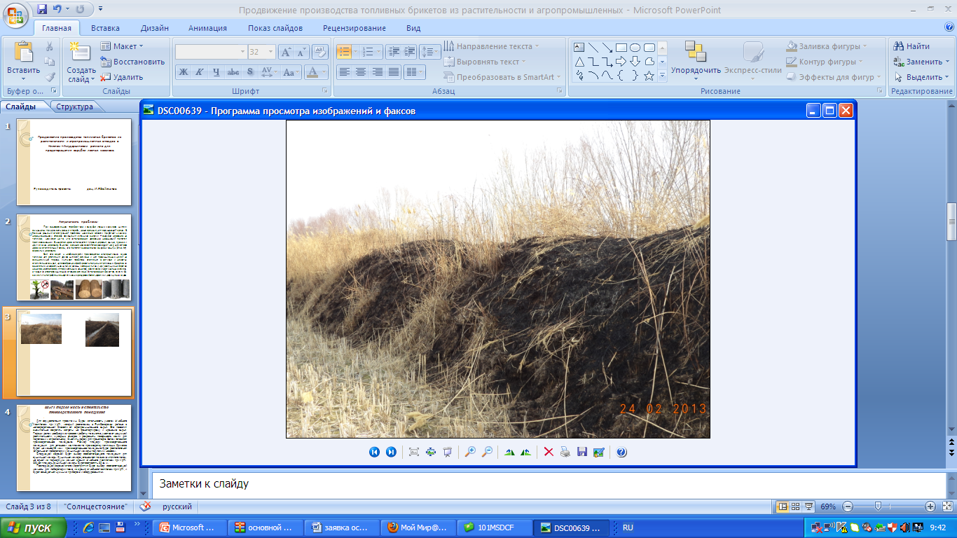
Безполезное сжигание дикой растительности

Slide 5
Шаг 1 Подбор места и строительство производственного помещения
.
Для осуществления задач проекта будет использован участок «Учебного хозяйства» при УрГУ, который расположен в Янгибазарском районе в непосредственной близости от агропромышленного сырья. Это позволит значительно сократить затраты на транспортировку и хранение сырья. Размер площади производственного помещения для установки комплекса по производству топливных брикетов будет не менее 98 кв.м. Производственное помещение будет располагаться (отдельно от лаборатории и сушильной камеры) под легким навесом.
Одной из задач будет выбор соответствующего помещения для сушильной камеры. Сушильная камера будет установлена по схеме «тёплого пола», в одном из подходящих помещений здания учебного хозяйства при УрГУ. Общая площадь сушильной камеры будет составлять 32 кв. м.
Следующей задачей этого мероприятия будет подбор соответствующего помещения для лаборатории, также в здании учебного хозяйства при УрГУ, которое будет оснащено необходимыми приборами и оборудованием.

Slide 6
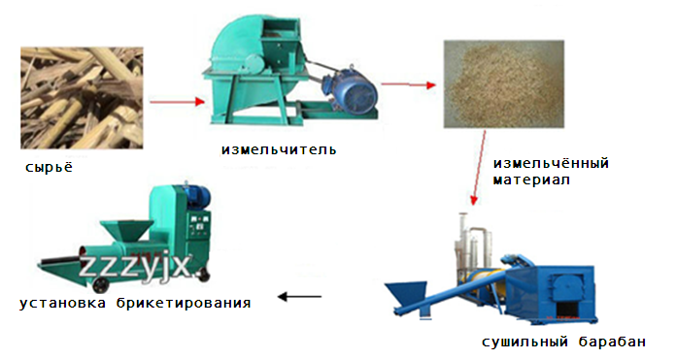
Шаг 2 Подбор соответствующей технологической линии
.
Выбор подходящей технологической линии будет осуществляться участниками проекта, так как очень важно правильно подобрать технологическую линию, по приемлемой (для фермера) цене. В общую схему брикетирования включается процесс сушки, измельчение или дробление, прессование при высоком давлении и температуре. Эти процессы можно использовать по разной технологической схеме.

Slide 7
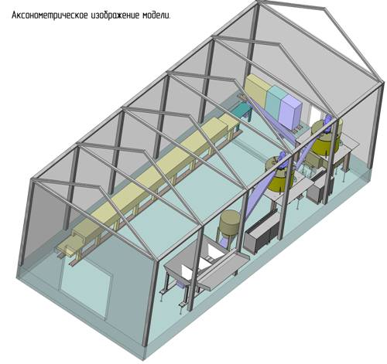
Шаг 3 Установка и монтаж технологической линии и оборудования для производства
.

Slide 8
Шаг 4 Апробация технологической линии производства топливных брикетов из различного сырья
В ходе этого мероприятия проводится запуск и апробация технологической линии. После монтажа технологической линии проверяются технологические параметры оборудования и проводится калибрация оборудования для местного региона. Также при апробации анализируется качество полученных брикетов путем лабораторного анализа.
Шаг 5 Проведение сравнительного анализа различных по составу топливных брикетов
В ходе проекта будет проводиться анализ проделанной работы. Все данные по показателю качества полученного топливного брикета вводятся в компьютерную программу Excel. Данные обрабатываются, подвергаются статическому анализу и получаются выводы. По выводам, можно будет определить, в каких пропорциях надо брать количество местного сырья. Будет подготовлена аналитическая статья с данными.

Slide 9
Комитет Профсоюза при УрГУ
Ургенческий Государственнй Университет
г. Ургенч, ул. Х. Алимджана, 14
(+998 91) 279 81 26
b.islom@rambler.ru
Программа малых грантов GEF
г. Ташкент, ул. Мирабад, 41/3
(+998 71) 120 34 50
alexey.volkov@undp.org, www.sgp.uz

Slide 10
БЛАГОДАРЮ ЗА ВНИМАНИЕ
ВОПРОСЫ?

